Slide 1
影像處理 02 數位影像基礎
教師:蕭兆翔
助教:陳信宏

Slide 2
大綱
視覺感知
影像感應與擷取
影像取樣與量化
內插法(Interpolation)
空間轉換

Slide 3
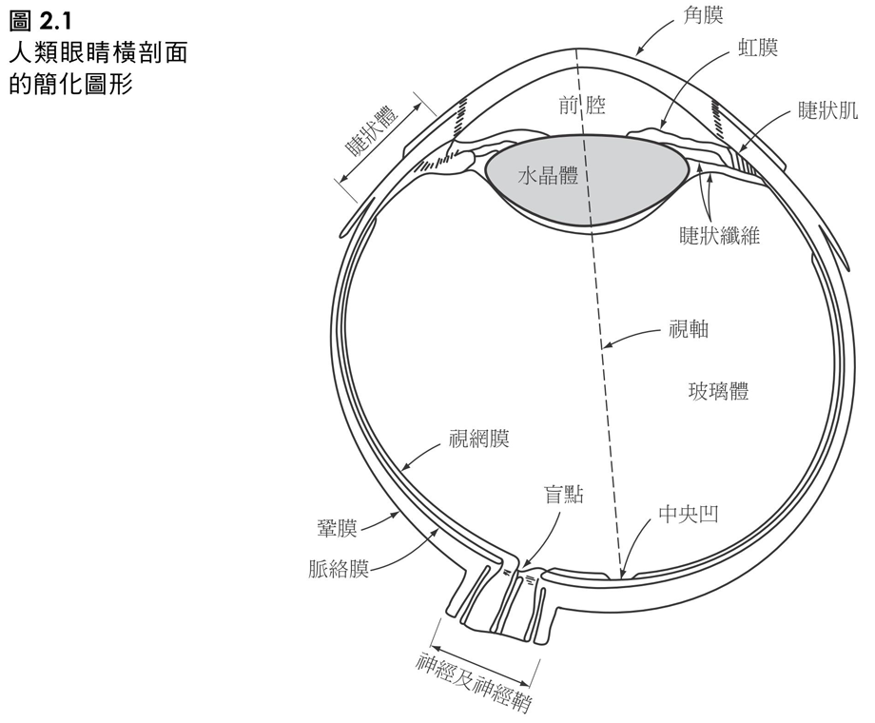
2.1 視覺感知的要素
後腔

Slide 4
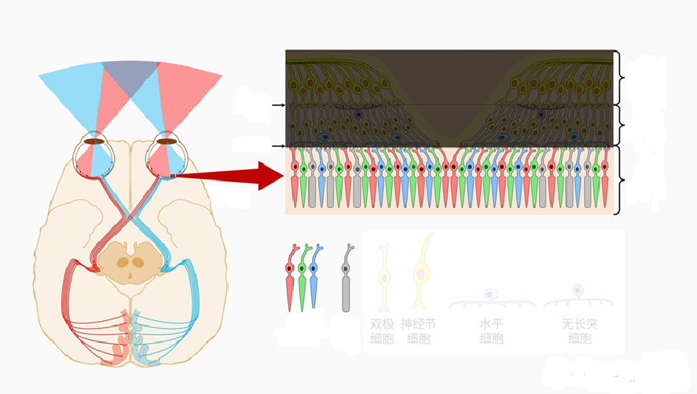
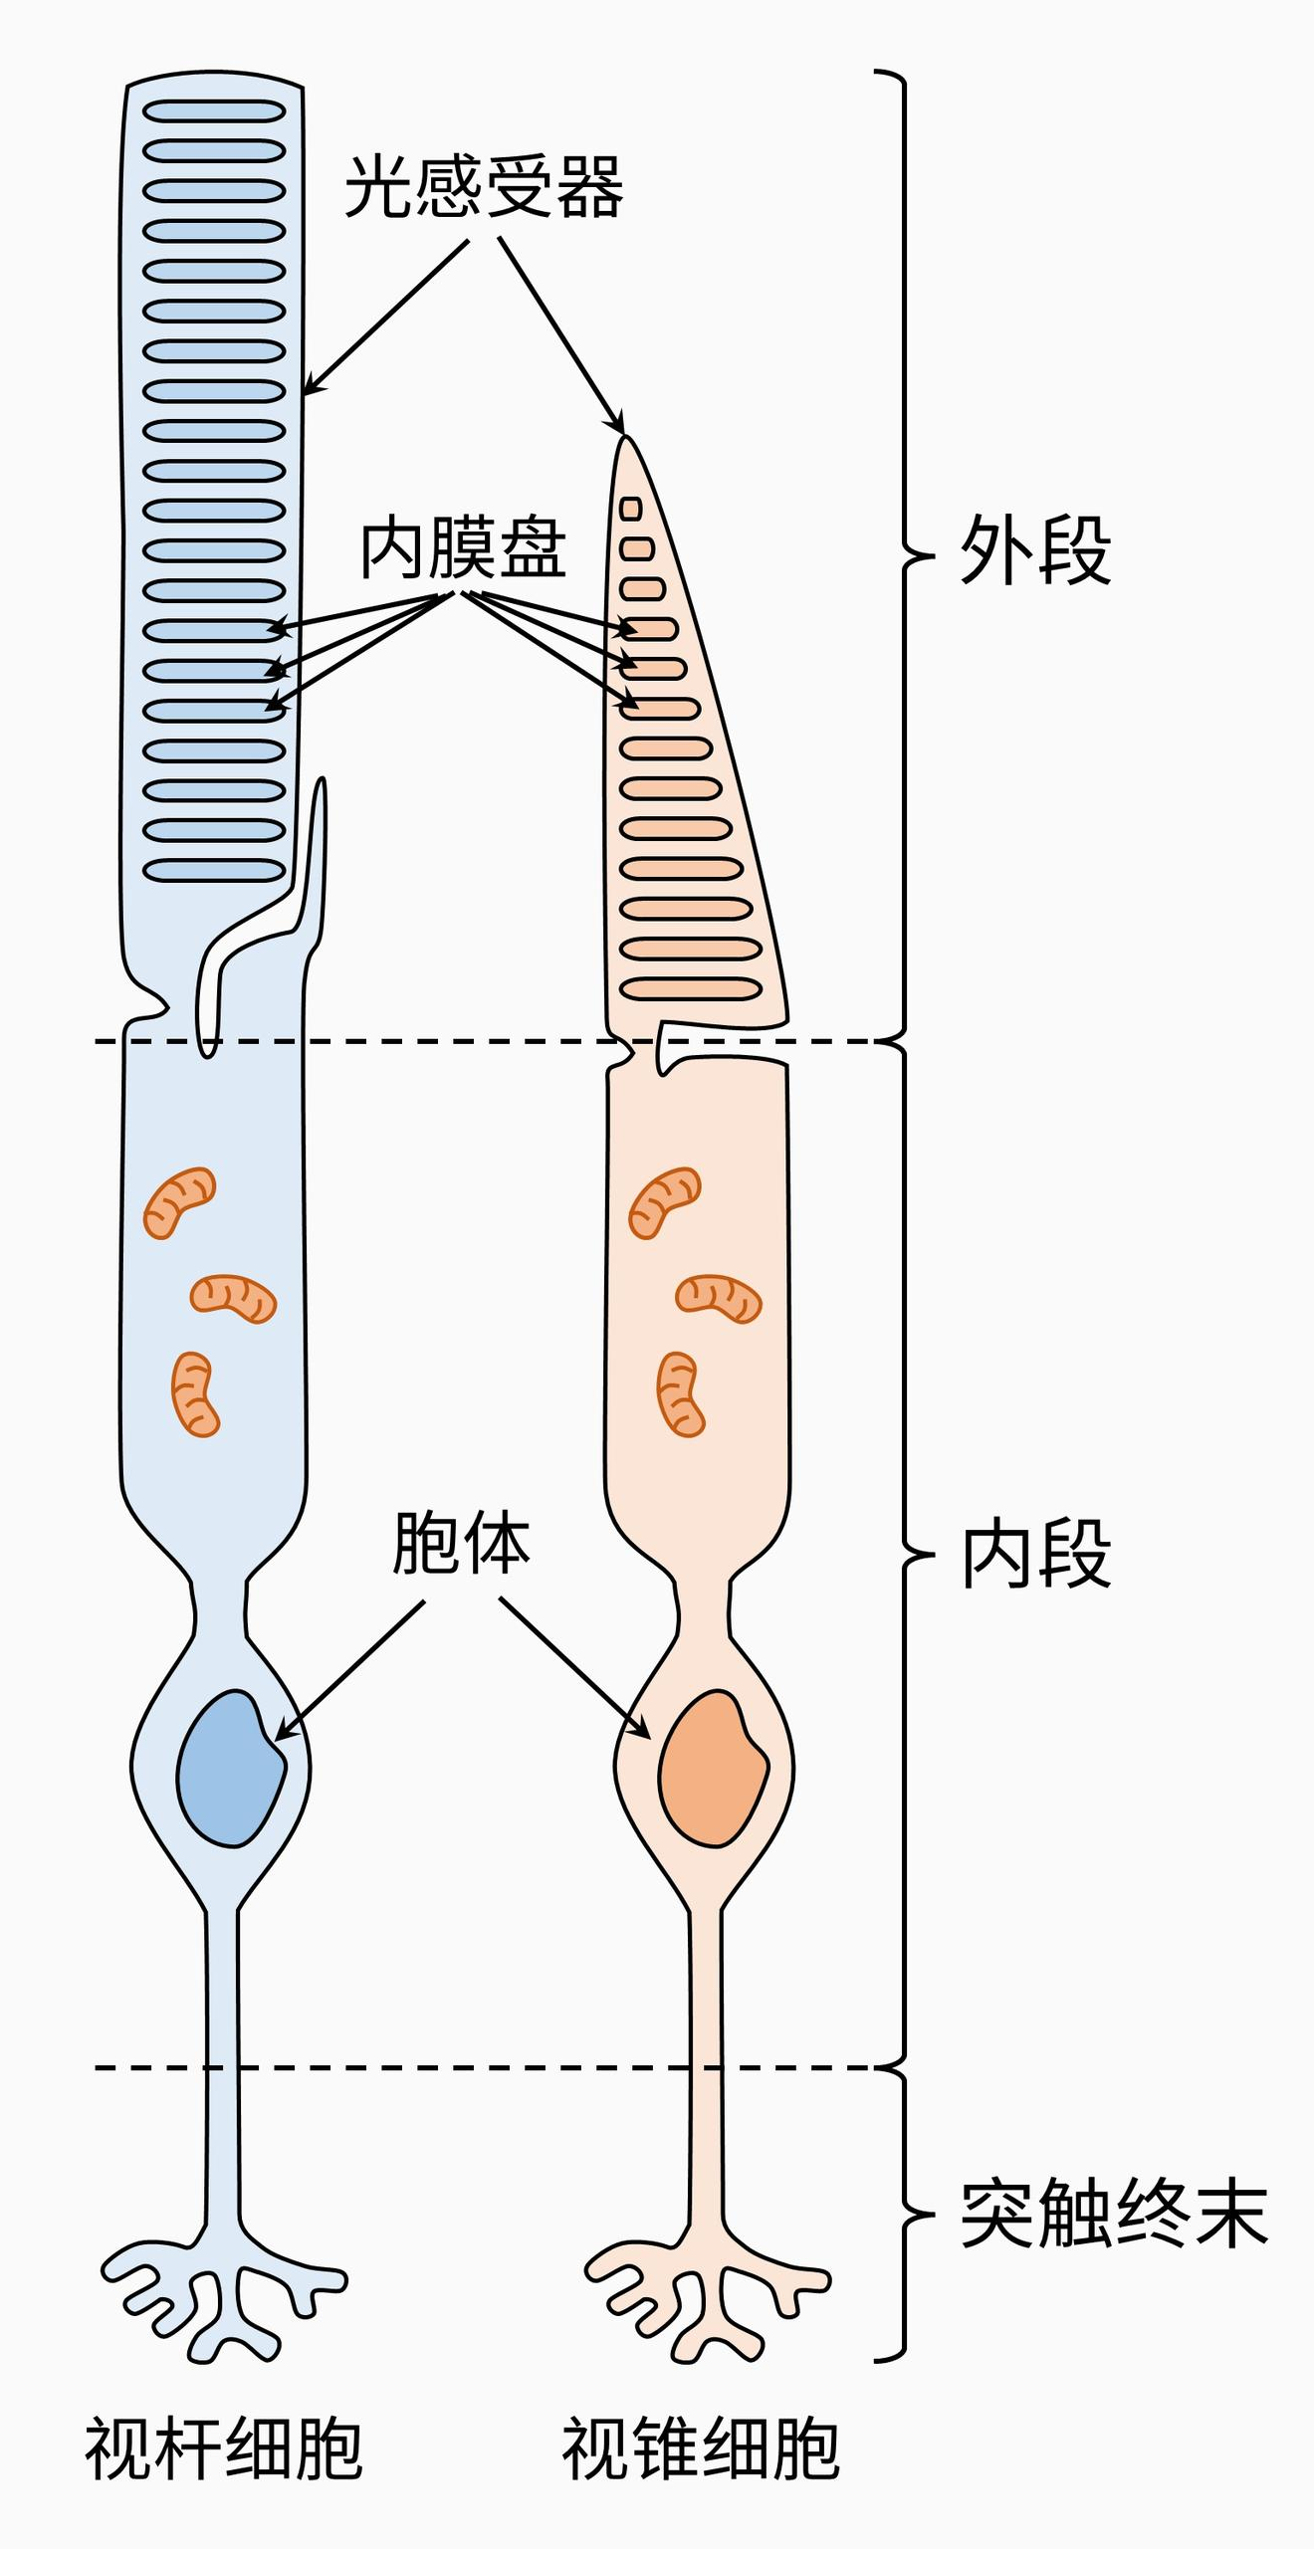
桿細胞(Rod) & 錐細胞(Cone)
光感受器
神經節
細胞層
內網層
內膜盤
外段
雙極
細胞層
外網層
感光
細胞層
視網膜
胞體
內段
視錐
細胞
視桿
細胞
突觸終末
視桿細胞
視錐細胞
https://zhuanlan.zhihu.com/p/690877297

Slide 5
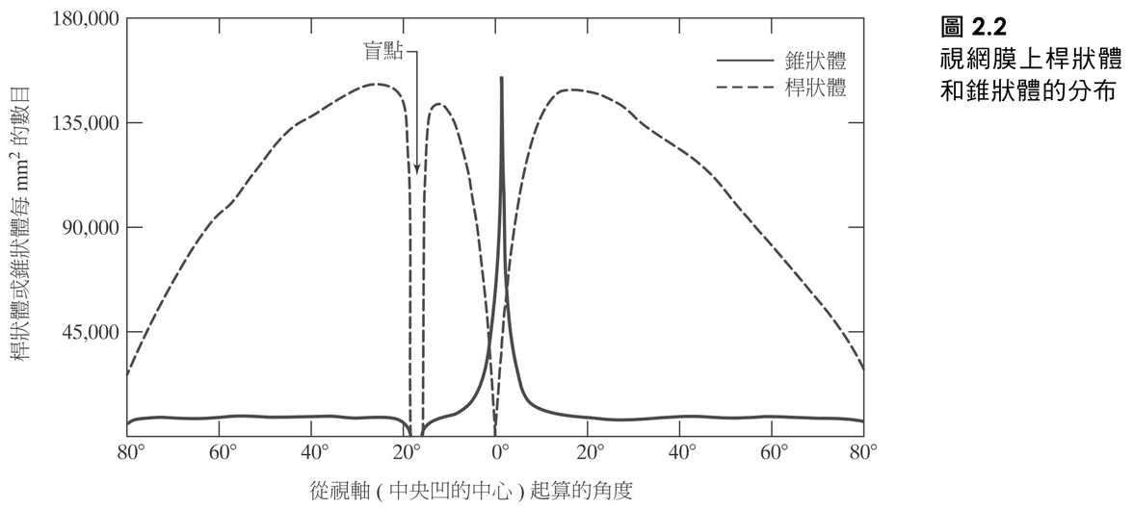
細胞分布
錐細胞
桿細胞
錐細胞(Cone):
在亮光下工作
負責顏色與細節辨識
桿細胞(Rod):
在昏暗工作
負責光強/區塊辨識

Slide 6
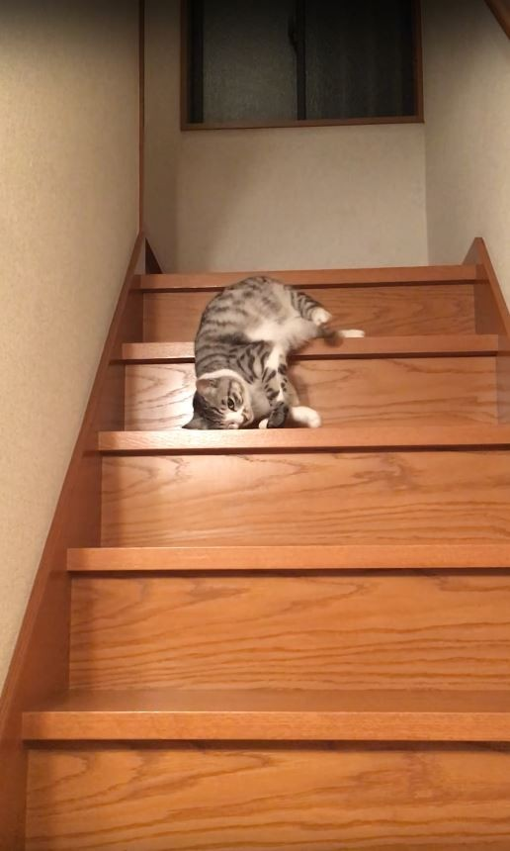
細胞分布
中間都是錐細胞
所以視覺聚焦看細節 都是眼睛要看過去

Slide 7
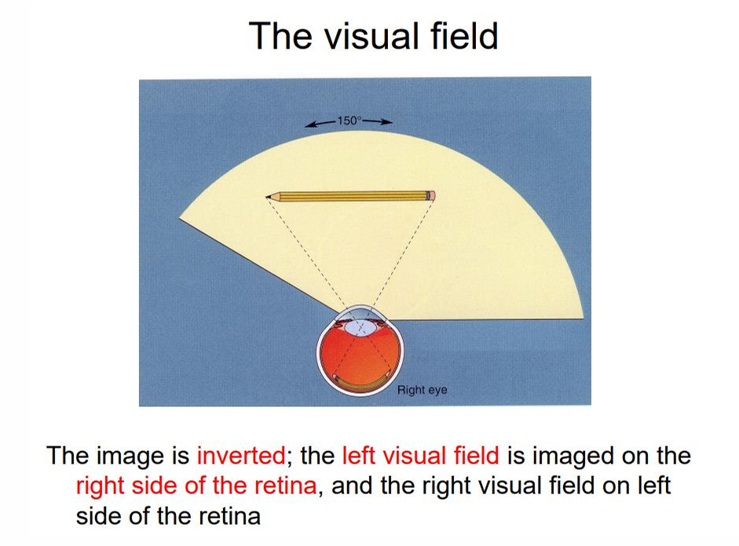

Slide 8
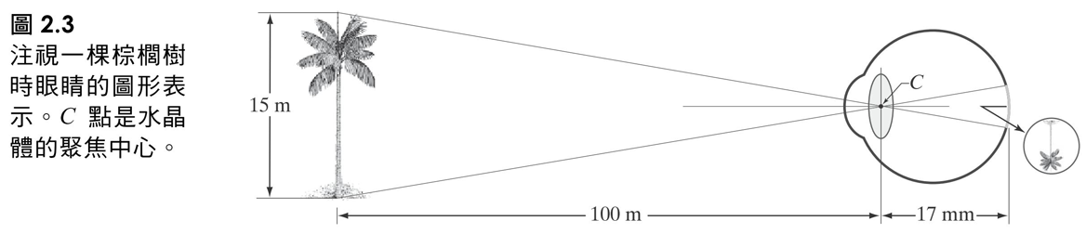
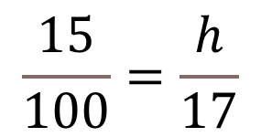
眼睛中的細胞
$$\frac{15}{100}=\frac{h}{17}$$
h = 2.25mm

Slide 9
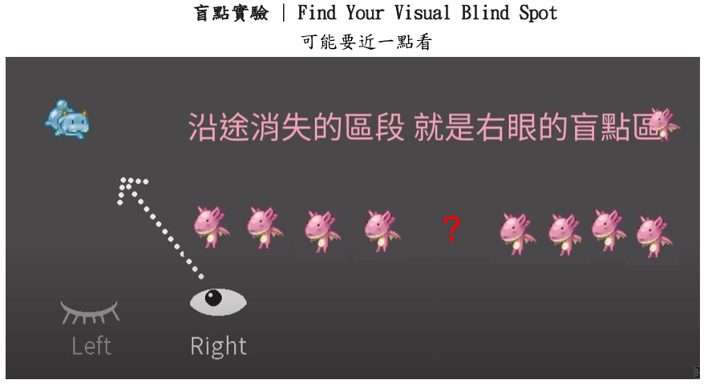
https://www.youtube.com/watch?v=0HIYbNPCVts

Slide 10
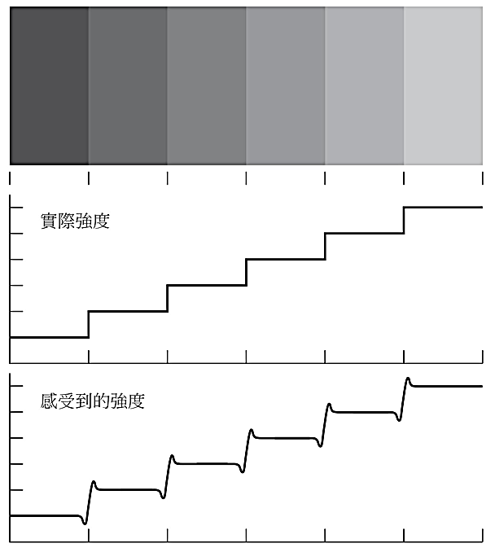
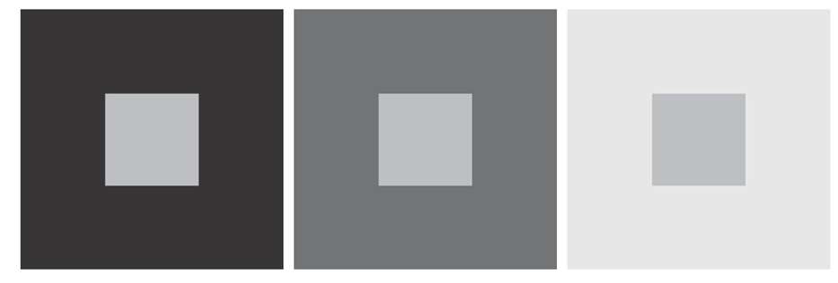
人眼的視覺假象(1/2)
1
2
3
4
1234 都不一樣
12 一樣 34 一樣
1234都一樣

Slide 11
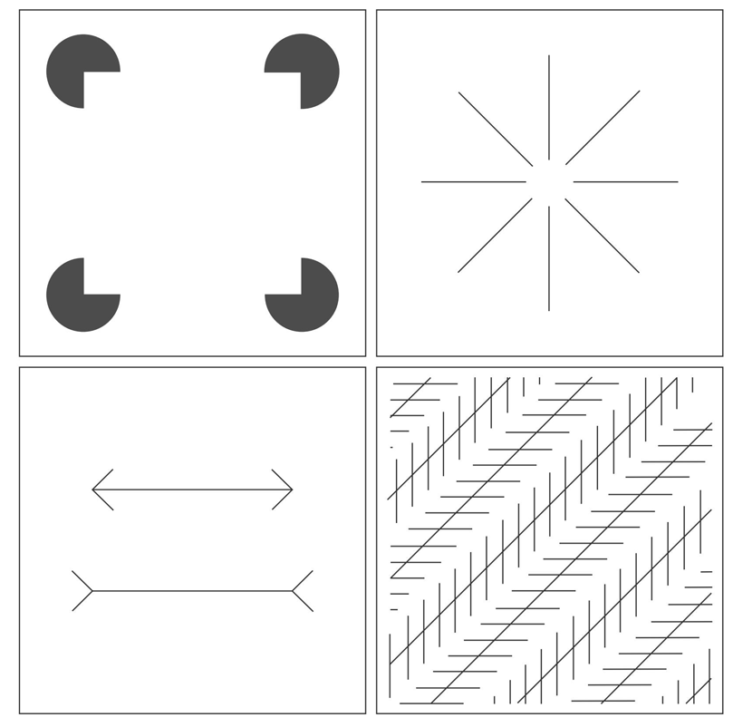
人眼的視覺假象(2/2)

Slide 12
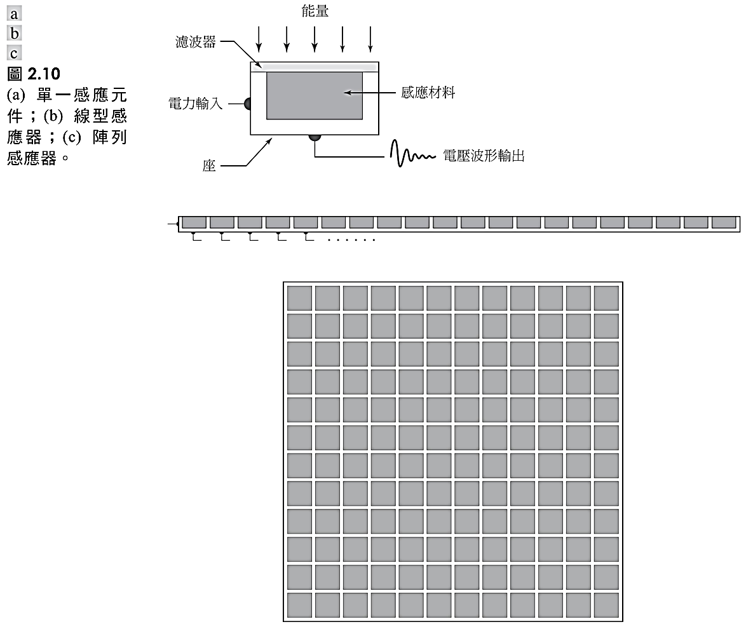
2.2 影像的感應與擷取
面影像感測器
線影像感測器

Slide 13
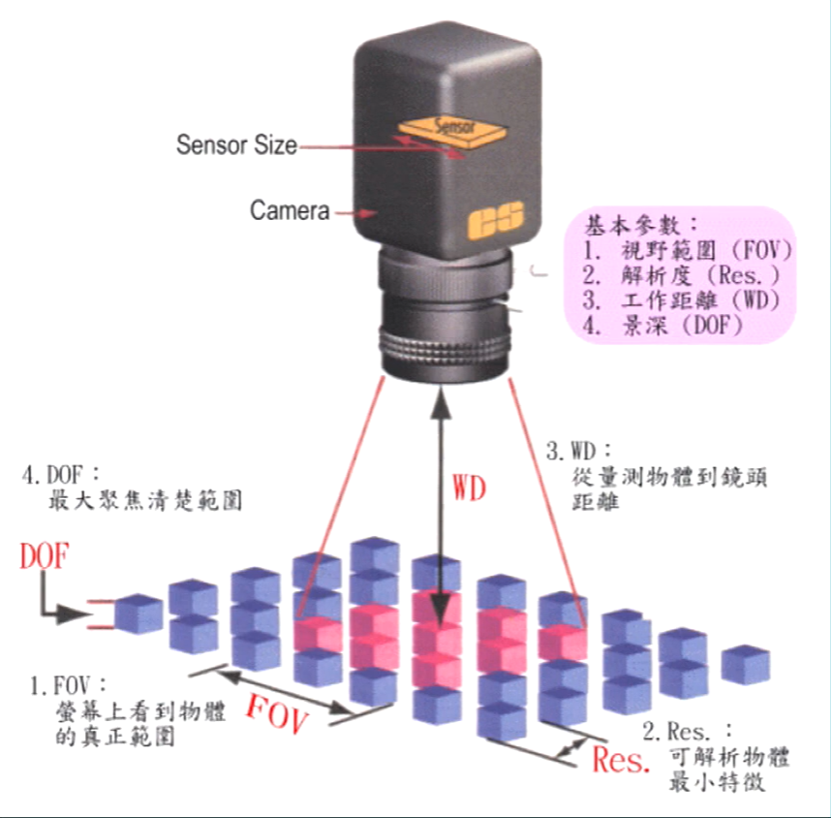
面影像感測器
數位相機的 CMOS、CCD

Slide 14
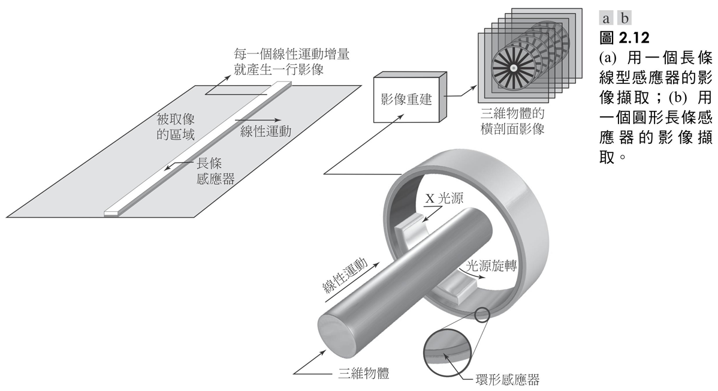
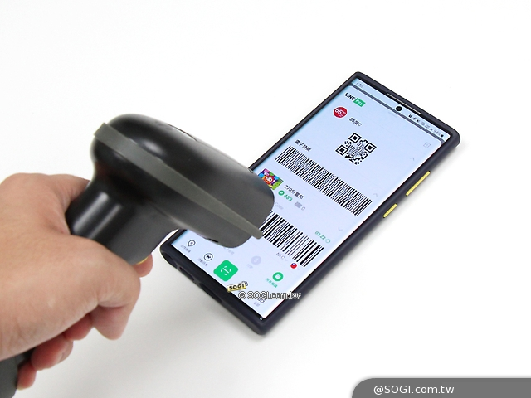
線影像感測器
刷載具
無人機空中成像
核磁共振MRI
PET

Slide 15
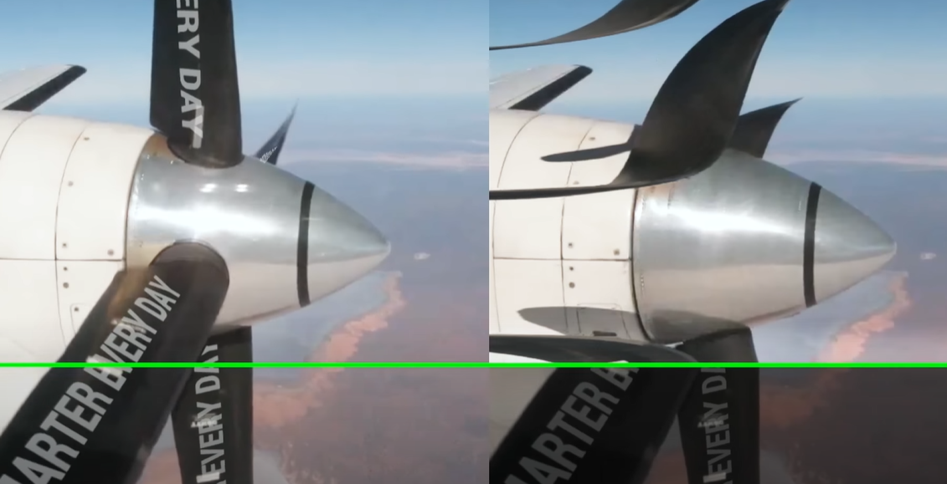
Rolling Shutter Effect
https://www.youtube.com/watch?v=dNVtMmLlnoE&t=33s
面影像感測器 (Area sensor) 也會有

Slide 16
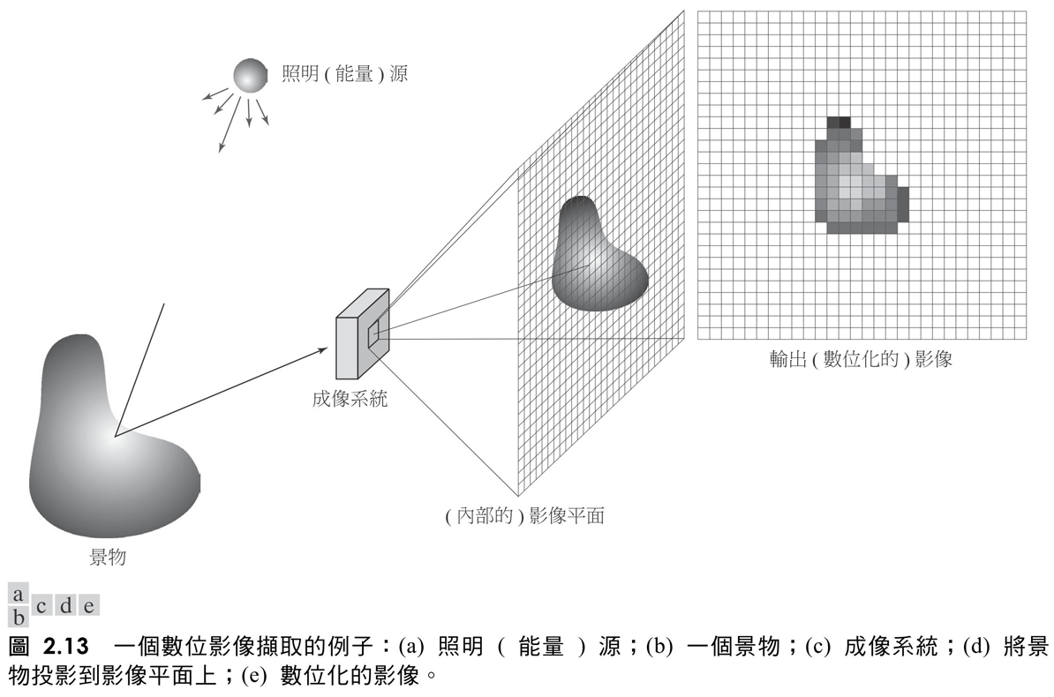
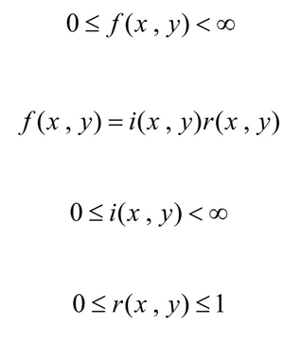
2D影像形成模型
“理論上”
亮度值 (intensity) = 照明量×反射量
illumination
reflectance

Slide 17
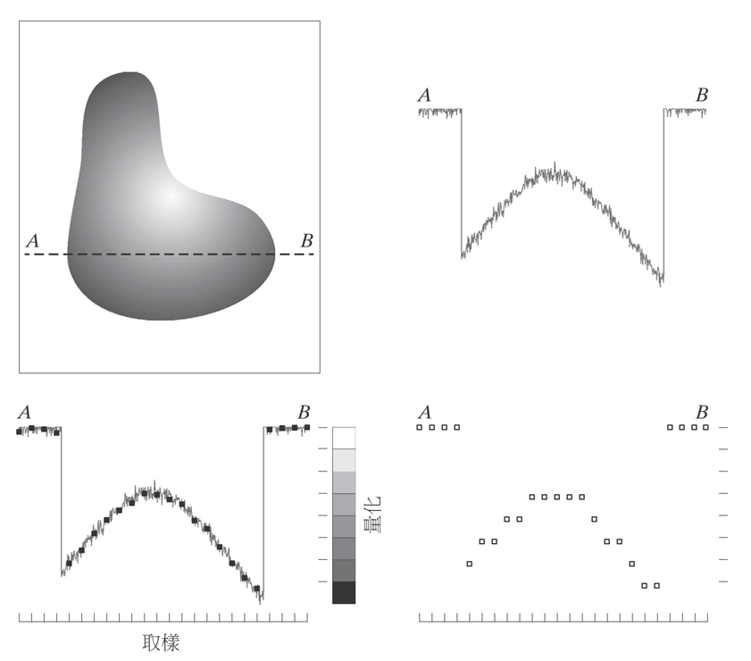
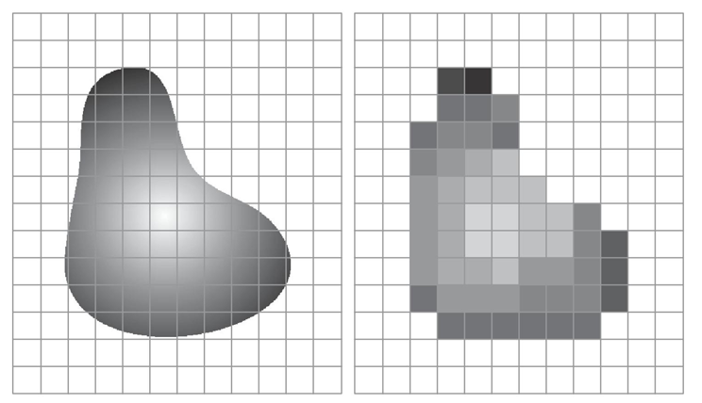

2.3 影像的取樣和量化
量化前
量化後
(8-bit 影像): $0≤f\left(x,y\right)≤255$

Slide 18
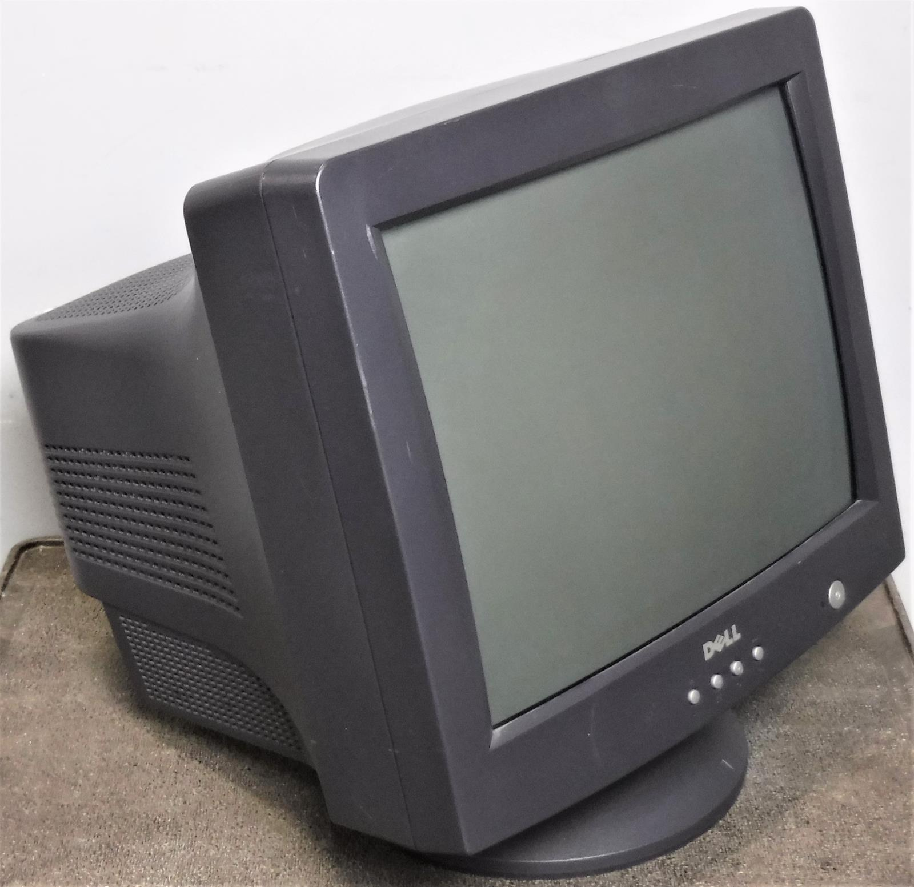
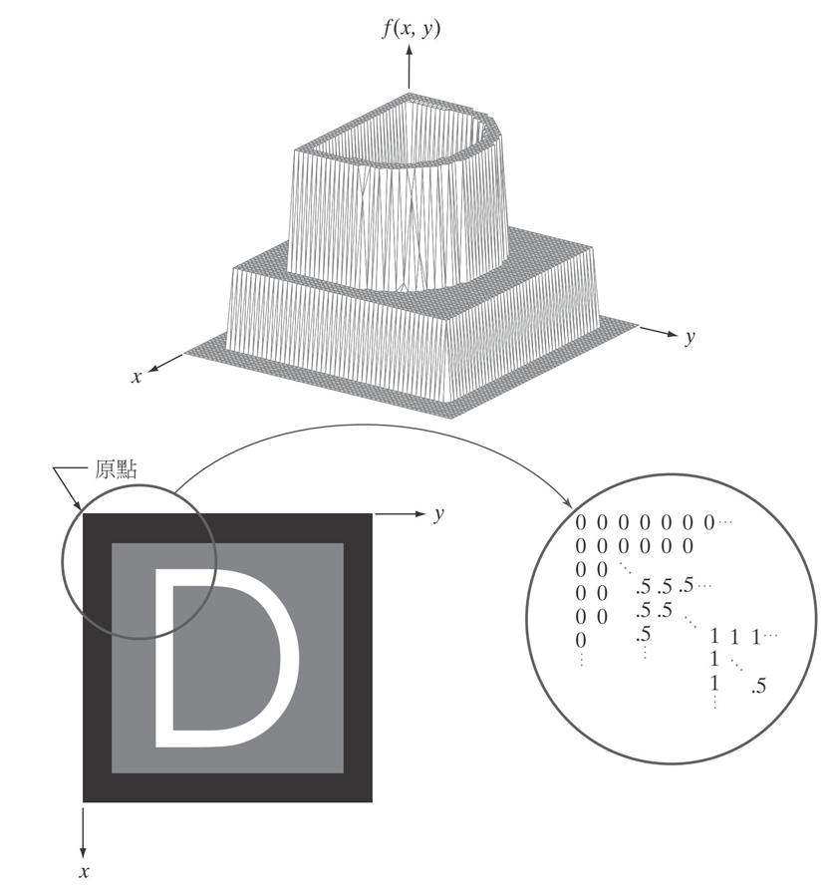
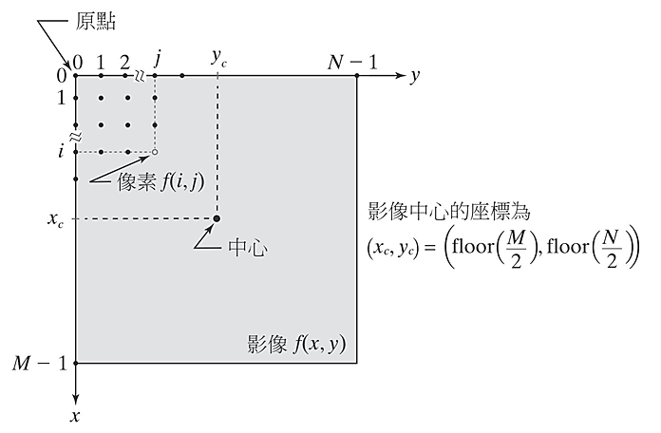
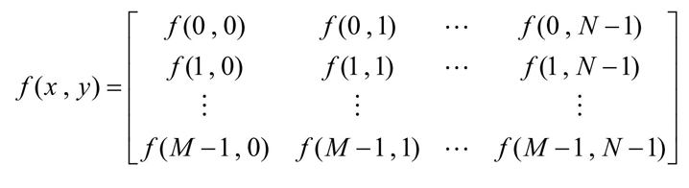
數位影像表達
floor:向下取整數
CRT映像管(陰極射線) 原理
https://www.youtube.com/watch?v=8ykNPRkmmbQ

Slide 19
影像座標
影像處理課本
電腦視覺/OpenCV
z
y
x
y
x
如果考試的時候有標示不清楚 直接問沒關係

Slide 20
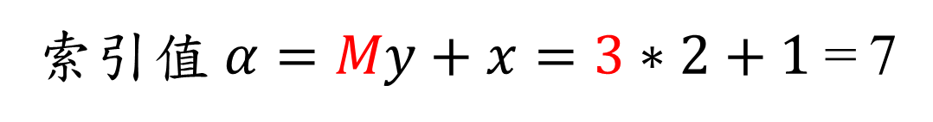
影像索引2D
M=3
x
10 | 20 | 30
40 | 50 | 60
70 | 80 | 90
0
7
10 | 20 | 30 | 40 | 50 | 60 | 70 | 80 | 90
N=3
y
(x,y) = (1,2)
索引值$α=My+x=3∗2+1$= 7

Slide 21

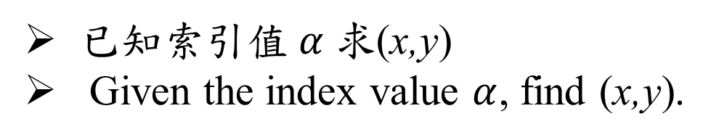
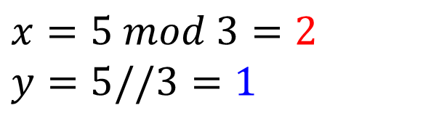
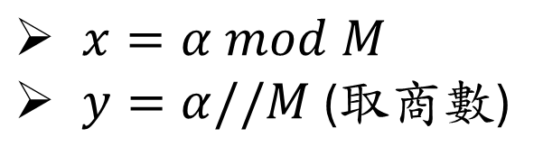
影像索引2D
M=3
x
Q:
已知索引值$α$求(x,y)
Given the index value $α$, find (x,y).
10 | 20 | 30
40 | 50 | 60
70 | 80 | 90
N=3
0
$α=$5
(2,1)
10 | 20 | 30 | 40 | 50 | 60 | 70 | 80 | 90
y
Sol:
$x=α mod M$
$y=α//M$ (取商數)
$$x=5 mod 3=2$$
$y=5//3=1$

Slide 22
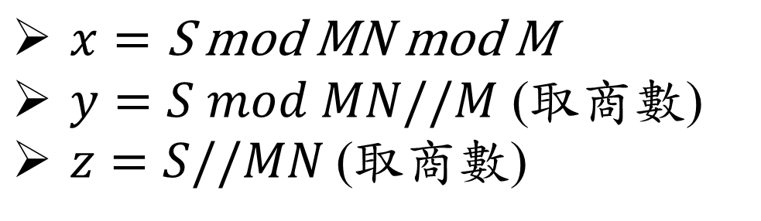
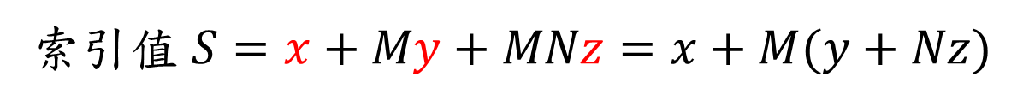
影像索引3D
z
M=3
0
10
70 | 80 | 90
100 | 110 | 120
10 | 20 | 30 | 40 | 50 | 60 | 70 | 80 | 90 | 100 | 110 | 120
P=2
(1,1,1)
x
10 | 20 | 30
40 | 50 | 60
索引值$S=x+My+MNz=x+M(y+Nz)$
N=2
$x=\text{S} \text{mod} \text{MN} \text{mod} \text{M}$
$y=S mod MN//M$ (取商數)
$z=S//MN$ (取商數)
y

Slide 23
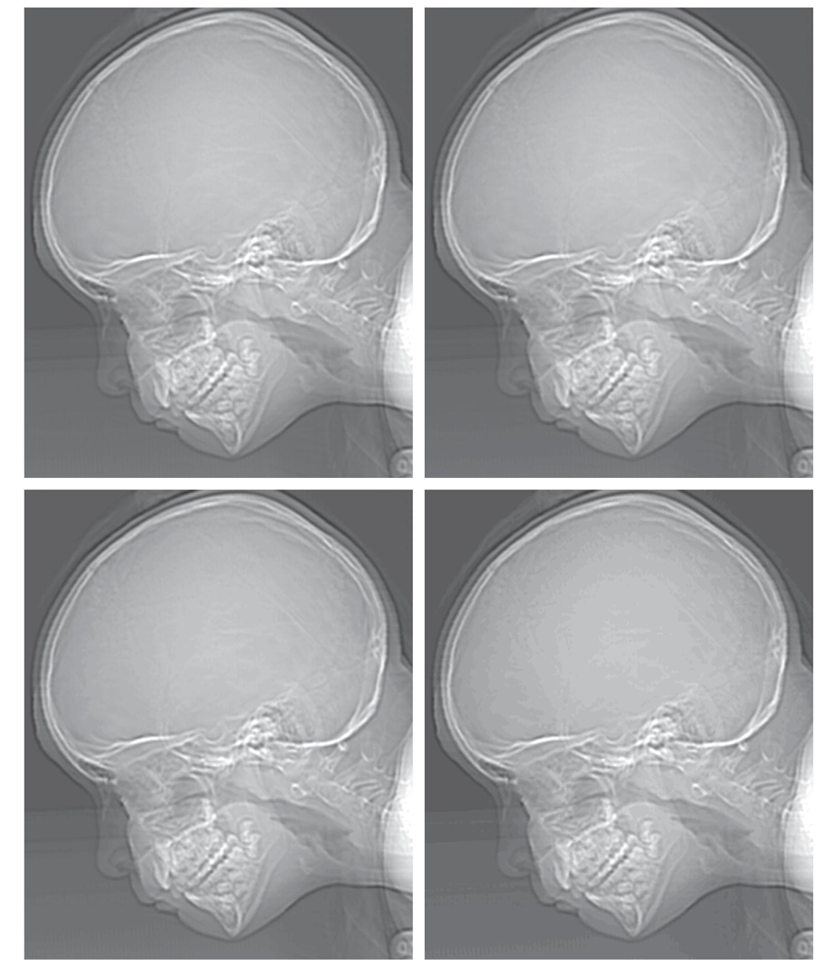
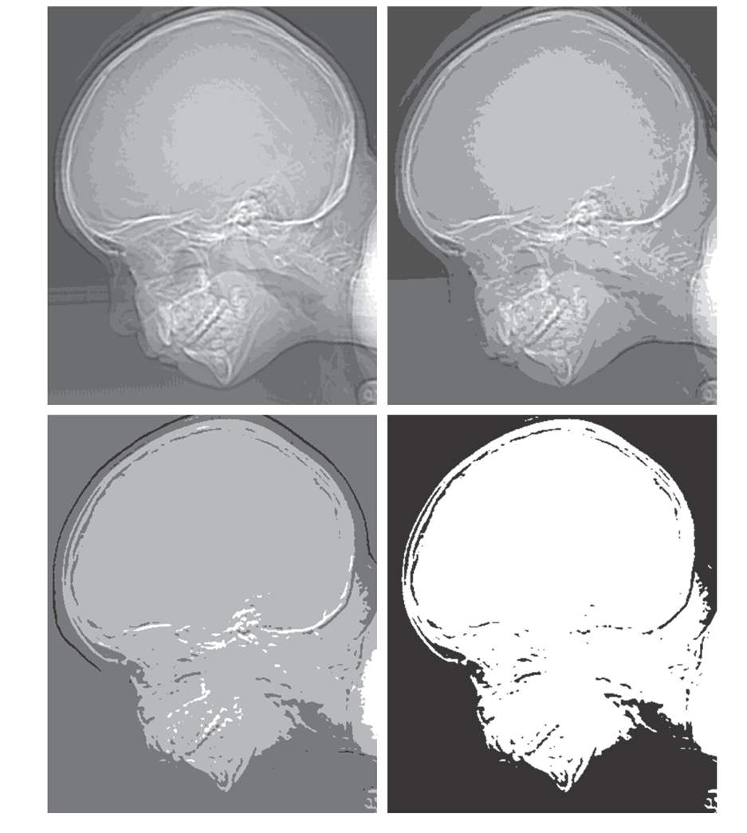
強度解析度
256
128
16
8
假輪廓
False contouring
64
32
4
2

Slide 24
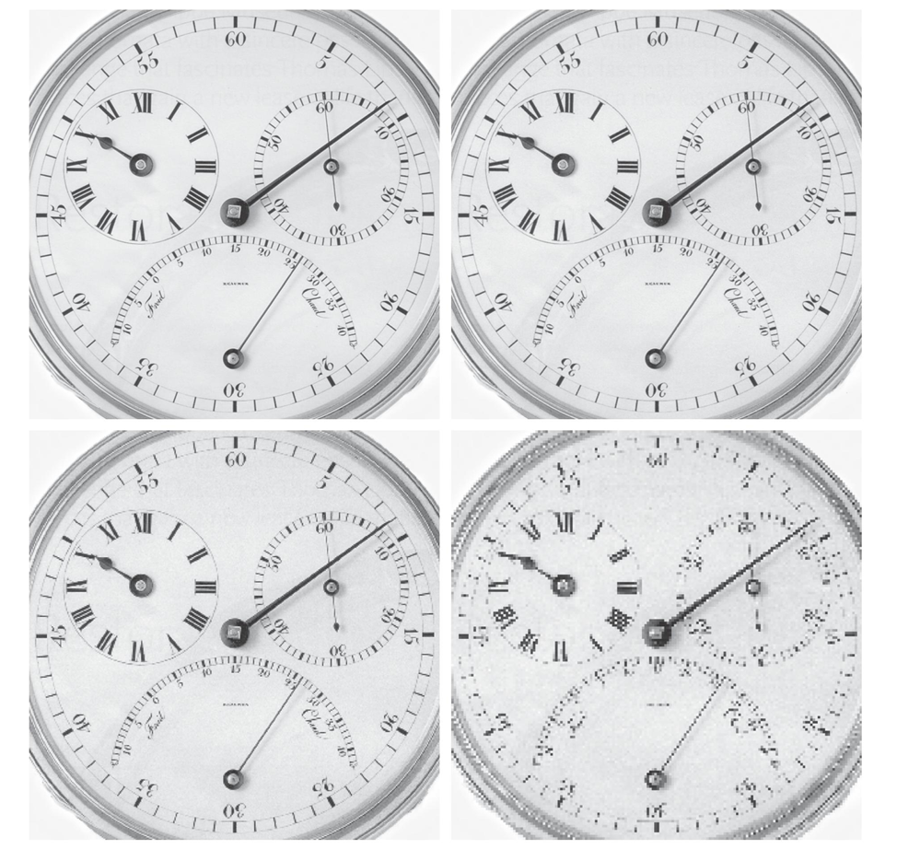
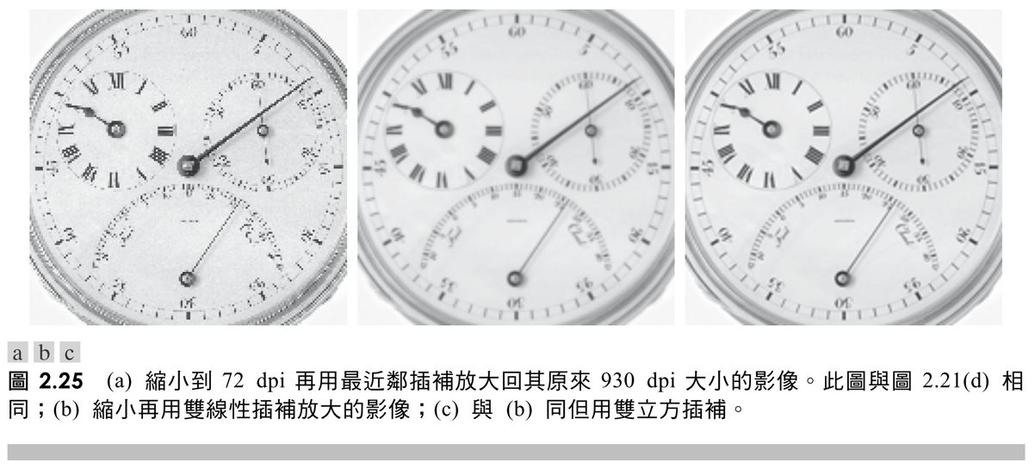
影像內插(Interpolation)
DPI (Dots Per Inch)
930dpi
300dpi
鄰近差補
雙線性差補
雙立方差補
150dpi
72dpi

Slide 25
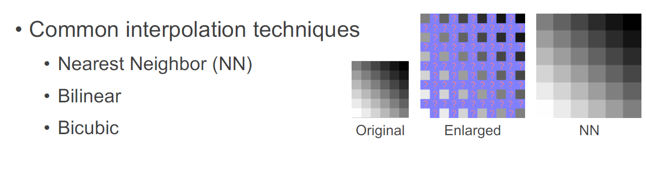
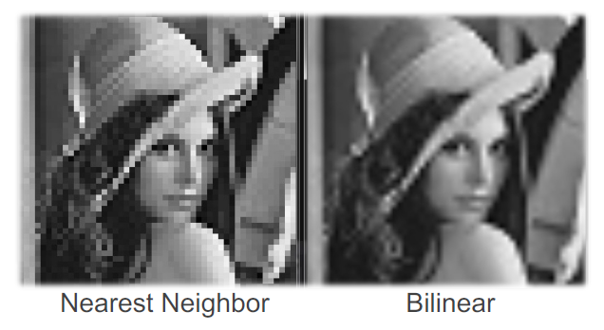
影像內插(Interpolation)

Slide 26
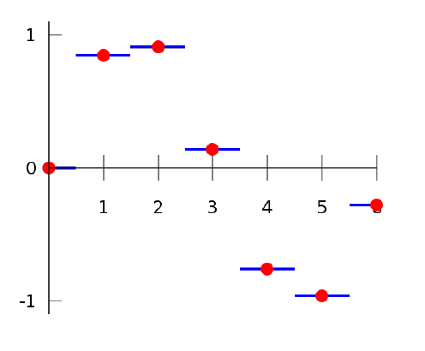
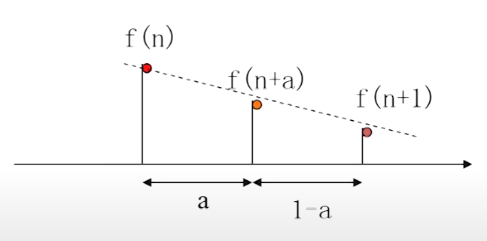
1D-影像內插(Interpolation)
1-D最近鄰內插法
1-D線性內插法
$$f\left(n+a\right)=\left(1−a\right)×f\left(n\right)+a×f\left(n+1\right)$$

Slide 27
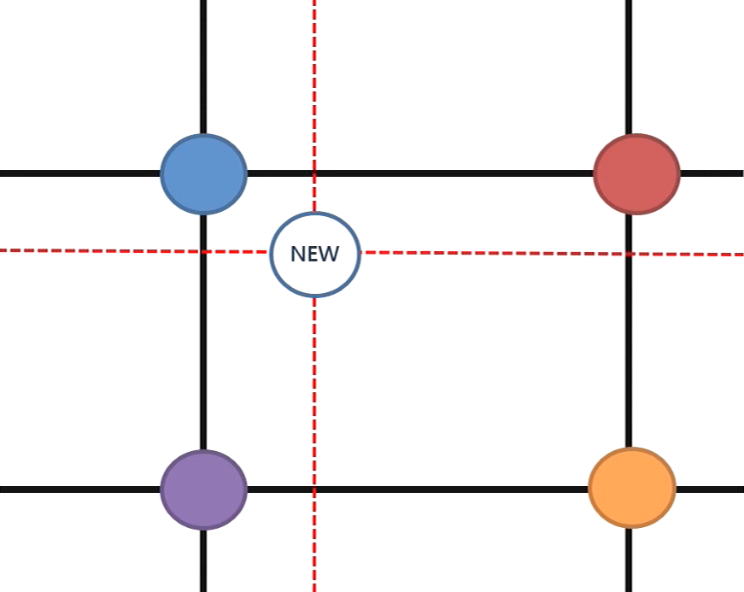
2-D最鄰近內插法 (Nearest Neighbor Interpolation)
2-D最鄰近內插法

Slide 28
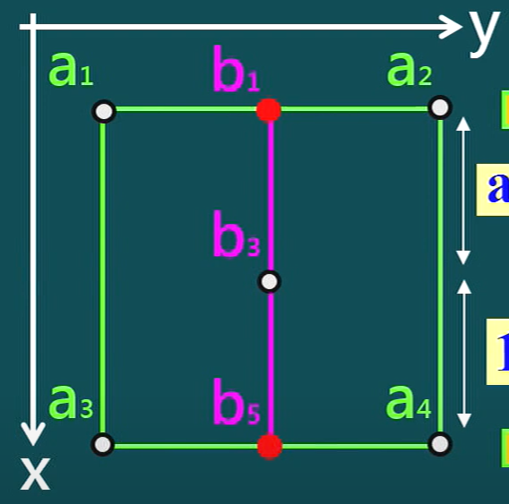


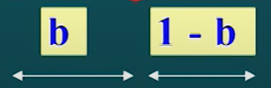
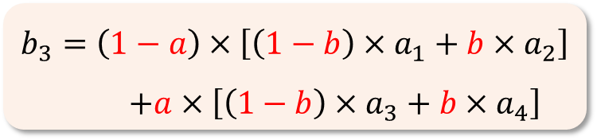
2-D 雙線性內插法(Bilinear Interpolation)
1-D線性內插法
$$f\left(n+a\right)=\left(1−a\right)×f\left(n\right)+a×f\left(n+1\right)$$
2-D線性內插法
$$b_{3}=\left(1−a\right)×\left[\left(1−b\right)×a_{1}+b{×a}_{2}\right]$$
$+a×\left[\left(1−b\right)×a_{3}+b{×a}_{4}\right]$

Slide 29
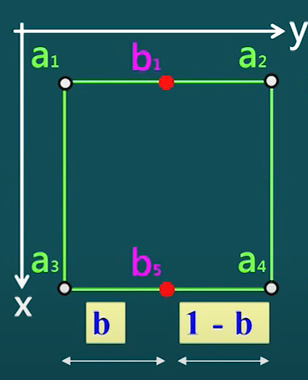


2-D 雙線性內插法 推導(1/3):水平方向內插
用像素a1、a2 估測出 b1
$$b_{1}=\left(1−b\right)×a_{1}+b{×a}_{2}$$
用像素a3、a4 估測出 b5
$$b_{5}=\left(1−b\right)×a_{3}+b{×a}_{4}$$

Slide 30

2-D 雙線性內插法 推導(2/3):垂直方向內插
用像素b1、b5 估測出 b3
$$b_{3}=\left(1−a\right)×b_{1}+a{×b}_{5}$$

Slide 31




2-D 雙線性內插法 推導(3/3):合併
用像素a1、a2 估測出 b1
$$b_{1}=\left(1−b\right)×a_{1}+b{×a}_{2}$$
用像素a3、a4 估測出 b5
$$b_{5}=\left(1−b\right)×a_{3}+b{×a}_{4}$$
用像素b1、b5 估測出 b3
$$b_{3}=\left(1−a\right)×b_{1}+a{×b}_{5}$$
$$b_{3}=\left(1−a\right)×\left[\left(1−b\right)×a_{1}+b{×a}_{2}\right]$$
$+a×\left[\left(1−b\right)×a_{3}+b{×a}_{4}\right]$
通式

Slide 32
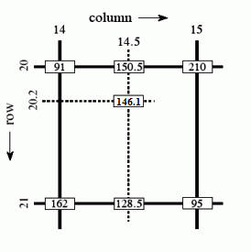
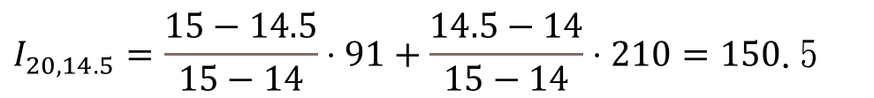
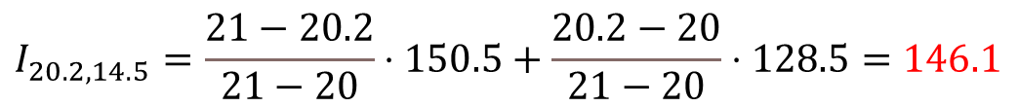
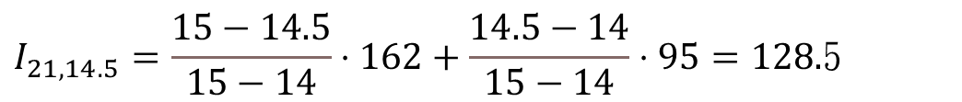
2-D 雙線性內插法 範例Example 1
https://en.wikipedia.org/wiki/Bilinear_interpolation
Q: Using bilinear interpolation, compute the image intensity at point (20.2, 14.5).
$$I_{20,14.5}=\frac{15−14.5}{15−14}⋅91+\frac{14.5−14}{15−14}⋅210=150\text{.5}$$
$$I_{21,14.5}=\frac{15−14.5}{15−14}⋅162+\frac{14.5−14}{15−14}⋅95=128.\text{5}$$
$$I_{20.2,14.5}=\frac{21−20.2}{21−20}⋅150.5+\frac{20.2−20}{21−20}⋅128.5=146.1$$

Slide 33

2-D 雙線性內插法 範例Example 2
40會在哪?
內插時A點與10跟40的距離?
$$\frac{2}{3}、\frac{1}{3}$$
10 |  |  | 30
A
70 |  |  | 90
10 | 20 | 30
40 | 50 | 60
70 | 80 | 90

Slide 34
2-D 雙線性內插法 範例Example 2
抓像素中心點
10 |  |  | 30
70 |  |  | 90
10 | 20 | 30
40 | 50 | 60
70 | 80 | 90

Slide 35
四個角落中心點對齊
10
A
40
70

Slide 36
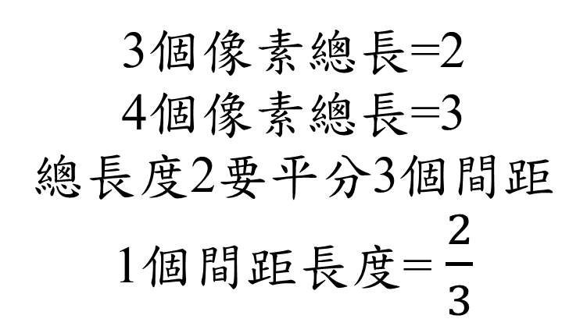
計算縮放比例
2
3個像素總長=2
4個像素總長=3
總長度2要平分3個間距
1個間距長度=$\frac{2}{3}$
10
40
70
10
?
70
2/3
2/3
2/3

Slide 37
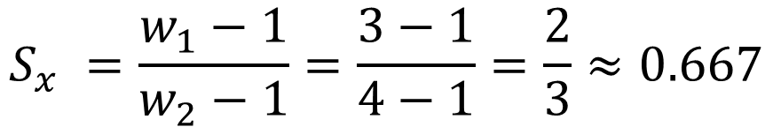


Step1:計算縮放比例
原始圖像尺寸:寬度$w_{1}$ = 3 , 高度$h_{1}$ = 3
目標圖像尺寸:寬度$w_{2}$ = 4 , 高度$h_{2}$ = 4
$$S_{x} =\frac{w_{1}−1}{w_{2}−1}=\frac{3−1}{4−1}=\frac{2}{3}≈0.667$$
$$S_{y} =\frac{h_{1}−1}{h_{2}−1}=\frac{2}{3}≈0.667$$
這個就是縮放後
Pixel與Pixel間的距離

Slide 38






Step2:找鄰近四個點$α_{1}\sim α_{4}$
F: 目標圖
f:原圖
1
 | f(0.667,0.667)
10 |  |  | 30
 | ?
70 |  |  | 90
1
×0.667
F(1,1)
座標各減1 = 鄰近4個點
f(0,0) 10 | f(1,0) 20 | 30
f(0,1) 40 | f(1,1) 50 | 60
70 | 80 | 90
向下取整找$α_{1}$
f(0,0)
(0,0)
$$α_{1}$$
$$α_{2}$$
10 | 20 | 30
40 | 50 | 60
70 | 80 | 90
(1,0)
(0.67,0.67)
$$α_{3}$$
$$α_{4}$$
(0,1)
(1,1)

Slide 39
Step3:計算內插值(1)
1
1
0.6667 * 1 = 0.667
0.6667 * 1 = 0.667
0.667
0.667
10
20
10 | 20 | 30
40 | 50 | 60
70 | 80 | 90
10 | 20 | 30
40 | 50 | 60
70 | 80 | 90
0.667
40
50
F(1,1) = (1−0.6667)×[(1−0.6667)×10+0.6667×40]+
0.6667×[(1−0.6667)×20+0.6667×50] =36.6672

Slide 40
Step3:計算內插值(2)
1
0.334
0.6667 * 2 = 1.3334 扣除整數=0.3334
0.6667 * 1 = 0.667
1.3334
20
30
10 | 20 | 30
40 | 50 | 60
70 | 80 | 90
10 | 20 | 30
40 | 50 | 60
70 | 80 | 90
0.3334
0.667
50
60
F(2,1) = (1−0.3334)×[(1−0.6667)×20+0.6667×50]+
0.3334×[(1−0.6667)×30+0.6667×60] = 43.3352

Slide 41
Step3:計算內插值(3)
0.334
1
0.6667 * 2 = 1.3334 扣除整數=0.3334
0.6667 * 2 = 1.3334 扣除整數=0.3334
1.3334
50
60
10 | 20 | 30
40 | 50 | 60
70 | 80 | 90
10 | 20 | 30
40 | 50 | 60
70 | 80 | 90
1
0.334
1.3334
0.3334
0.3334
80
90
F(2,2) = (1−0.334)×[(1−0.334)×50+0.334×80]+
0.334×[(1−0.334)×60+0.334×90] = 63.36

Slide 42
Step3:計算內插值(4)
0.0
0.6667 * 0 = 0
0.6667 * 0 = 0
0.0
10
20
10 | 20 | 30
40 | 50 | 60
70 | 80 | 90
10 | 20 | 30
40 | 50 | 60
70 | 80 | 90
40
50
F(0,0) = 1×[0×40+1×10]+
0×[(0×50+1×20] = 10

Slide 43
完成!
10 | 16.6 | 23.3 | 30
30 | 36.6 | 43.3 | 50
50 | 56.6 | 63.3 | 70
70 | 76.6 | 83.3 | 90
10 | 20 | 30
40 | 50 | 60
70 | 80 | 90

Slide 44













2-D 雙線性內插法 整理
Step1:縮放比例（Scaling Ratio）
Step3:計算目標圖值
原始圖像尺寸:寬度$w_{1}$ , 高度$h_{1}$
目標圖像尺寸:寬度$w_{2}$ , 高度$h_{2}$
$x_{1}$​ =⌊x⌋
$y_{1}$​ =⌊y⌋
$x_{2}$​ =⌊x⌋+1
$y_{2}$​ =⌊y⌋+1
b=$x−\text{⌊}\text{x}\text{⌋}$
a=$y−\text{⌊}\text{y}\text{⌋}$
b
$$S_{x}=\frac{w_{1}−1}{w_{2}−1}$$
$$S_{y}=\frac{h_{1}−1}{h_{2}−1}$$
$Q_{1}:$f($x_{1}$, $y_{1}$)
$Q_{2}:$f($x_{2}$, $y_{1}$)
a
Step2:映射到原圖
F($x^{′},y^{′}$)
要算目標圖F($x^{′},y^{′}$)的值
先算映射到原圖的f(x,y)
$Q_{3}:$f($x_{1}$, $y_{2}$)
$Q_{4}:$f($x_{2}$, $y_{2}$)
$${x=x^{′} \text{×} S}_{x}$$
$${y=y^{′} \text{×} S}_{y}$$
F($x^{′},y^{′}$) = (1−b)×[(1−a)× $Q_{1}$+ a× $Q_{3}$] + b×[(1−a)× $Q_{2}$+ a × $Q_{4}$]

Slide 45

2.5 空間運算: 鄰域運算
平均

Slide 46



2.5 空間運算: 仿射轉換
$$\left[x y 1\right]=\left[v w 1\right]T=\left[v w 1\right]\left[\begin{matrix}t_{11} & t_{12} & 0 \\ t_{21} & t_{22} & 0 \\ t_{31} & t_{32} & 1\end{matrix}\right]$$

Slide 47

(1)恆等式

Slide 48

(2)平移

Slide 49

(3) 放大縮小

Slide 50





(4) 旋轉
找出x,y之後就能定義z方向
$$+θ$$
$$z^{′}$$
大拇指方向 = 旋轉軸正方向 四指彎曲方向 = 正旋轉方向

Slide 51

旋轉-推導過程
y
代入
x
z

Slide 52

旋轉-電腦視覺座標
z
如果是電腦視覺用的座標，z軸方向通常向後為正，旋轉軸為順時針為正
$$+θ$$
x
In computer vision, the z-axis is usually positive backward, with clockwise rotation taken as positive.
y

Slide 53


(5) 切變(垂直)
(0,0)
(0,10)
(10,0)
(10,10)
y
y
x受y的影響 越遠影響越大
x
x

Slide 54


(5) 切變(水平)
y
y
y受x的影響 越遠影響越大
x
x

Slide 55

影像還原

Slide 56



3×3 反矩陣 推導
第一種:直覺
平移&反平移
縮放&反縮放
旋轉&反旋轉

Slide 57





3×3 反矩陣 推導
第二種:餘因子公式

Slide 58






仿射矩陣-正向
假設我有一個旋轉矩陣R = $\left[\begin{matrix}cos⁡(θ) & −sin⁡(θ) & 0 \\ sin⁡(θ) & cos⁡(θ) & 0 \\ 0 & 0 & 1\end{matrix}\right]$
如果是先平移再旋轉，不是
$\left[\begin{matrix}x^{′} \\ y^{′} \\ 1\end{matrix}\right]=\left[\begin{matrix}1 & 0 & t_{x} \\ 0 & 1 & t_{y} \\ 0 & 0 & 1\end{matrix}\right]$ $\left[\begin{matrix}cos⁡(θ) & −sin⁡(θ) & 0 \\ sin⁡(θ) & cos⁡(θ) & 0 \\ 0 & 0 & 1\end{matrix}\right]$ $\left[\begin{matrix}x \\ y \\ 1\end{matrix}\right]$
一個平移矩陣T = $\left[\begin{matrix}1 & 0 & t_{x} \\ 0 & 1 & t_{y} \\ 0 & 0 & 1\end{matrix}\right]$
一個影像某個點 A =$\left[\begin{matrix}x \\ y \\ 1\end{matrix}\right]$
先平移再旋轉，是
$\left[\begin{matrix}x^{′} \\ y^{′} \\ 1\end{matrix}\right]=\left[\begin{matrix}cos⁡(θ) & −sin⁡(θ) & 0 \\ sin⁡(θ) & cos⁡(θ) & 0 \\ 0 & 0 & 1\end{matrix}\right]\left[\begin{matrix}1 & 0 & t_{x} \\ 0 & 1 & t_{y} \\ 0 & 0 & 1\end{matrix}\right]$ $\left[\begin{matrix}x \\ y \\ 1\end{matrix}\right]$
(越先算的會越靠近$\left[\begin{matrix}x \\ y \\ 1\end{matrix}\right]$)
因為先平移=(TA)
再(TA)旋轉 = R(TA)
所以整合起來會是(RT)A

Slide 59




EX:仿射矩陣-反向 轉回去
假設一個影像先R順時針正旋轉 𝜃=45 ，再 T平移 (𝑡𝑥=3,𝑡𝑦=2) ∘
請寫出影像的仿射矩陣以及將影像變回來的逆向仿射矩陣。
正向仿射矩陣：
再平移T
先旋轉R
先旋轉
再平移
$\left[\begin{matrix}x^{′} \\ y^{′} \\ 1\end{matrix}\right]=\left[\begin{matrix}1 & 0 & 3 \\ 0 & 1 & 2 \\ 0 & 0 & 1\end{matrix}\right]\left[\begin{matrix}\frac{\sqrt{2}}{2} & −\frac{\sqrt{2}}{2} & 0 \\ \frac{\sqrt{2}}{2} & \frac{\sqrt{2}}{2} & 0 \\ 0 & 0 & 1\end{matrix}\right]\left[\begin{matrix}x \\ y \\ 1\end{matrix}\right]=\left[\begin{matrix}\frac{\sqrt{2}}{2} & −\frac{\sqrt{2}}{2} & 3 \\ \frac{\sqrt{2}}{2} & \frac{\sqrt{2}}{2} & 2 \\ 0 & 0 & 1\end{matrix}\right]$ $\left[\begin{matrix}x \\ y \\ 1\end{matrix}\right]$
逆向仿射矩陣：
再反旋轉
先反平移
再轉回來
先平移回來
$\left[\begin{matrix}\frac{\sqrt{2}}{2} & \frac{\sqrt{2}}{2} & 0 \\ −\frac{\sqrt{2}}{2} & \frac{\sqrt{2}}{2} & 0 \\ 0 & 0 & 1\end{matrix}\right]$ $×\left[\begin{matrix}1 & 0 & −3 \\ 0 & 1 & −2 \\ 0 & 0 & 1\end{matrix}\right]=\left[\begin{matrix}\frac{\sqrt{2}}{2} & \frac{\sqrt{2}}{2} & −\frac{5\sqrt{2}}{2} \\ −\frac{\sqrt{2}}{2} & \frac{\sqrt{2}}{2} & \frac{\sqrt{2}}{2} \\ 0 & 0 & 1\end{matrix}\right]$

Slide 60
小考會考
線性索引
雙線性內插
仿射轉換

